Slide 1
TRƯỜNG THCS GIA THỤY
Tiết 42+43 Bài 18:
Bước ngoặt lịch sử đầu thế X
GV: Hoàng Thanh Trang
Năm học 2022-2023

Slide 2


Slide 3
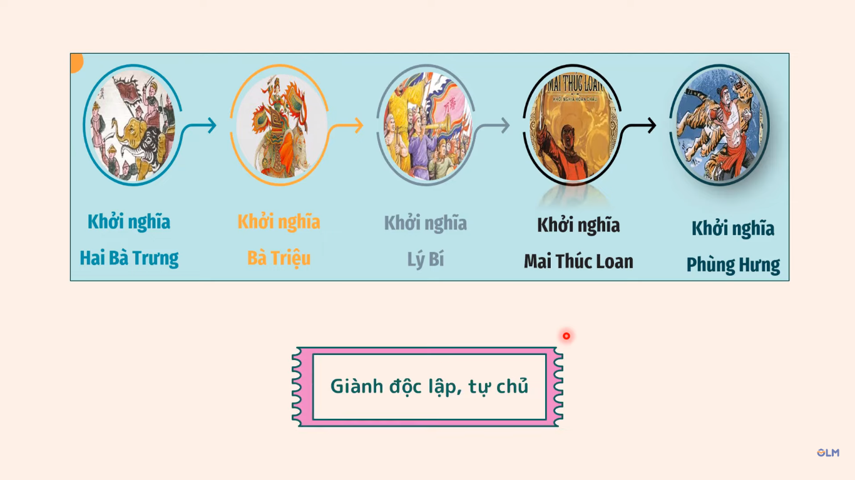

Slide 4
NỘI DUNG BÀI HỌC
01
02
Họ Khúc và họ Dương giành quyền tự chủ
Ngô Quyền và chiến thắng Bạch Đằng năm 938

Slide 5
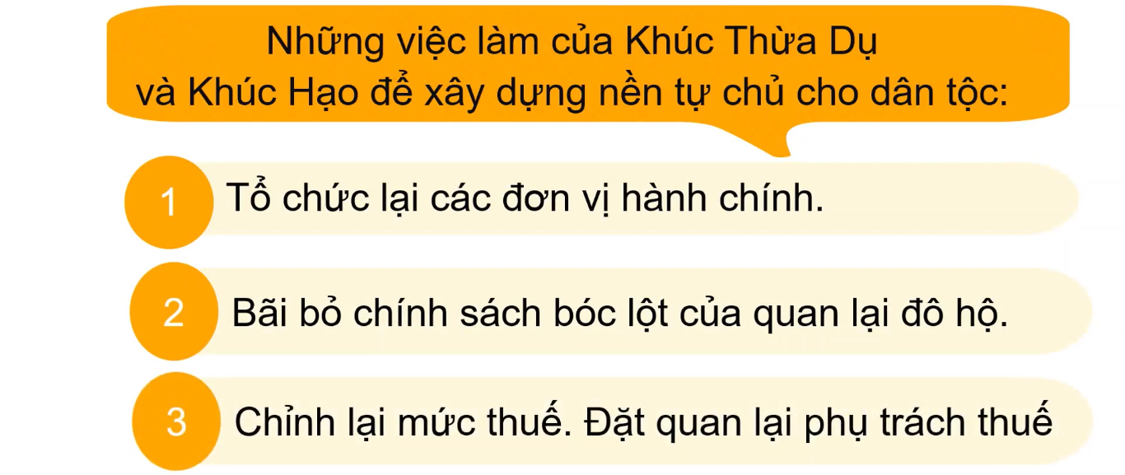
1. Họ Khúc và họ Dương giành quyền tự chủ
a, Cuộc nổi dậy của Khúc Thừa Dụ và cải cách của Khúc Hạo
Tự xưng Tiết độ sứ
Định lại thuế, tha bỏ lực dịch
Lập sổ hộ khẩu

Slide 6

1. Họ Khúc và họ Dương giành quyền tự chủ
a, Cuộc nổi dậy của Khúc Thừa Dụ và cải cách của Khúc Hạo

Slide 7


Slide 8
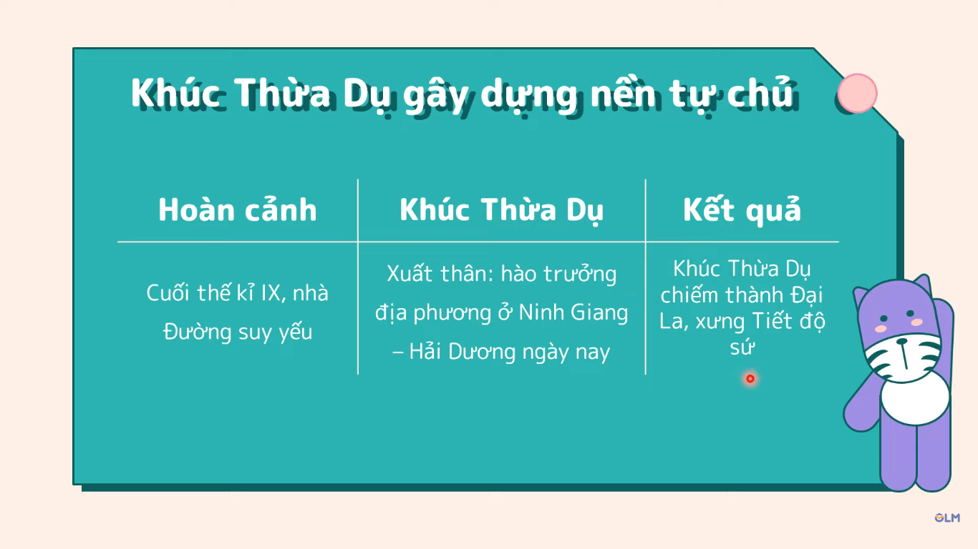

Slide 9
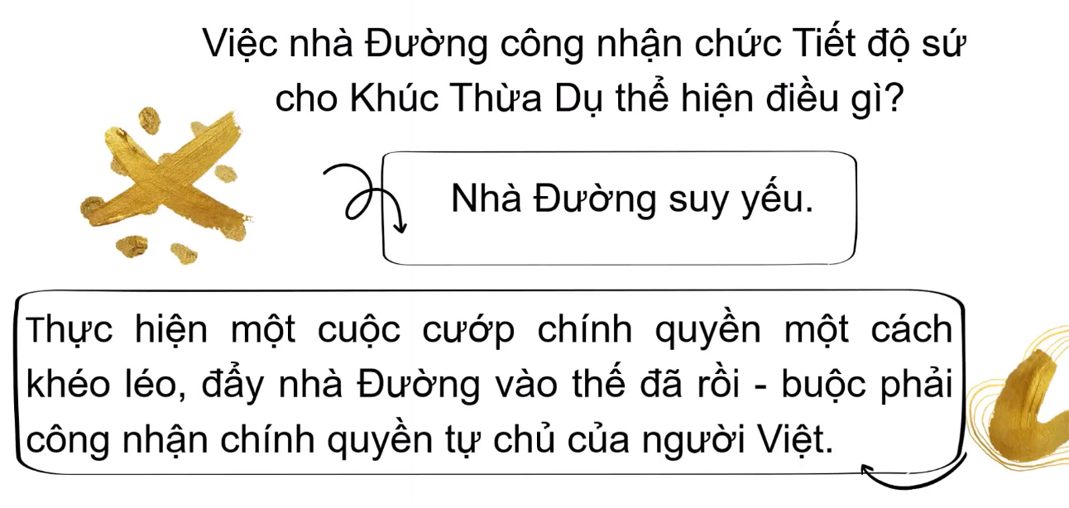

Slide 10


Slide 11
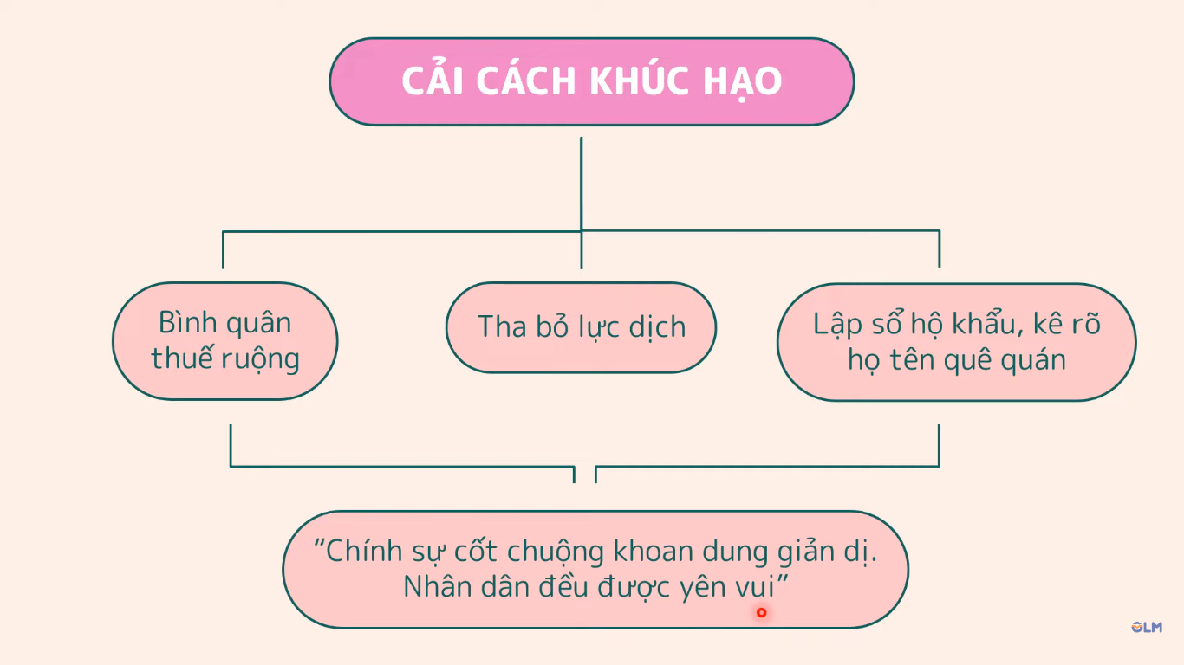

Slide 12
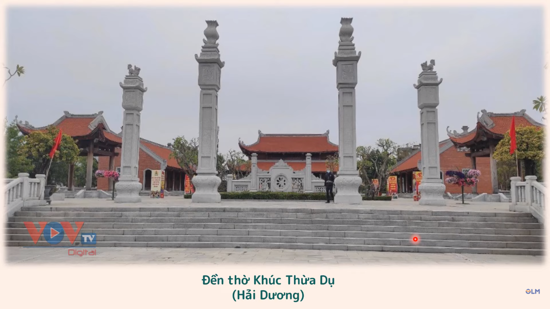

Slide 13
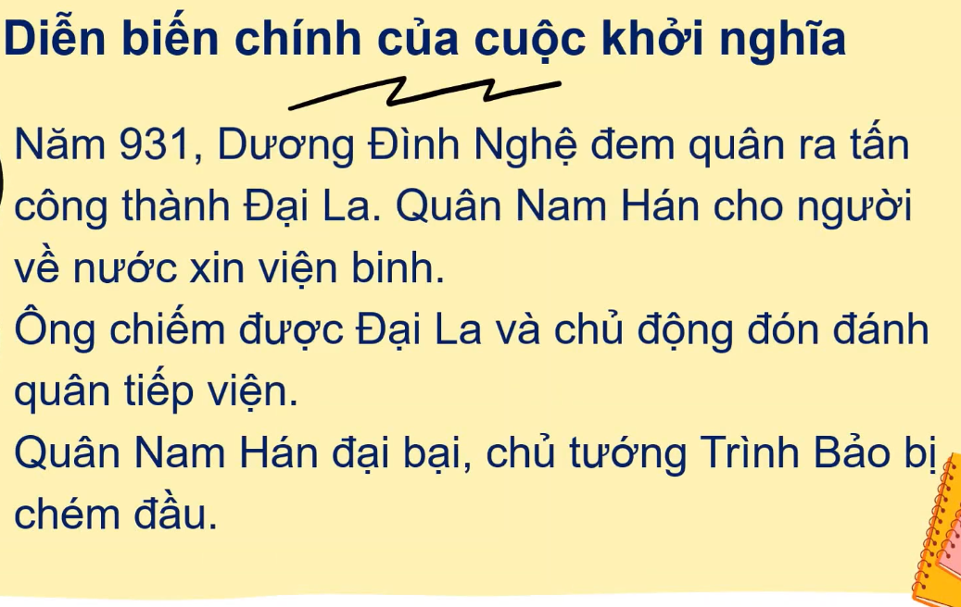
1. Họ Khúc và họ Dương giành quyền tự chủ
b, Dương Đình Nghệ chống quân Nam Hán, củng cố nền tự chủ

Slide 14

1. Họ Khúc và họ Dương giành quyền tự chủ
b, Dương Đình Nghệ chống quân Nam Hán, củng cố nền tự chủ
cuộc kháng chiến thắng lợi

Slide 15


Slide 16


Slide 17
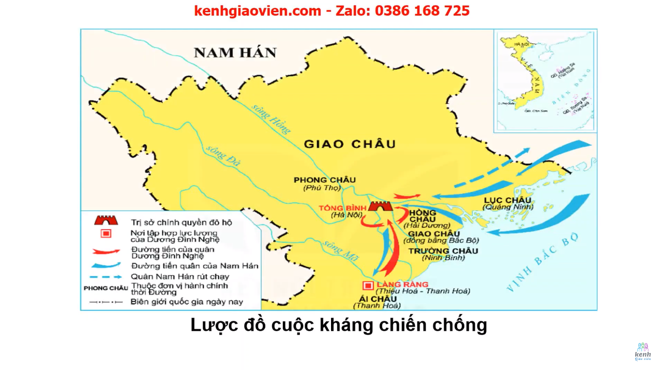
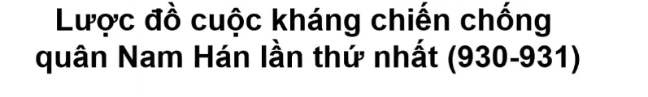

Slide 18
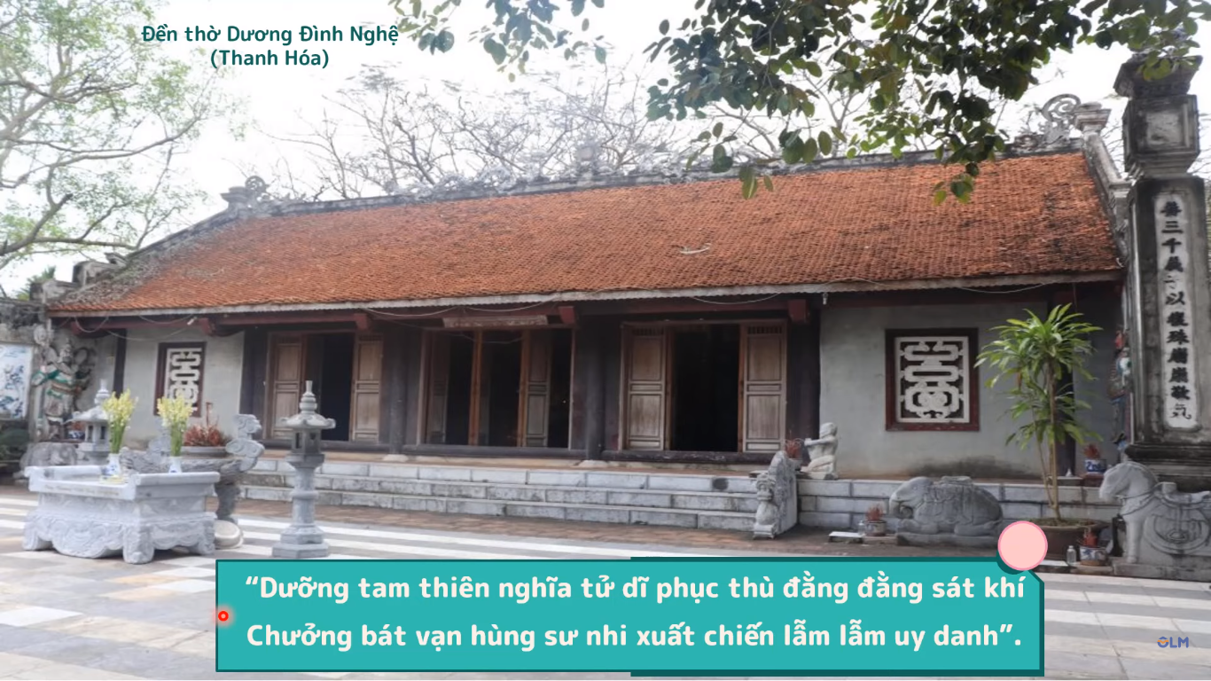

Slide 19
Cảm ơn các em đã chú ý lắng nghe!

